Slide 1

Python Web 开发——Flask快速入门
Notes:
那为什么 Python Web 框架爱用容器做名字？其实是因为这些 Python Web 框架都是基于 WSGI 规范实现的，而 WSGI 不知从哪天起流行被读作 Whiskey（威士忌），所以这两个 Python Web 框架才叫做 Bottle 和 Flask，所以才有「Web 开发，一次一滴」

Slide 2
Python 中存在众多的 Web 开发框架：Flask、Django、Tornado、Webpy、Web2py、Bottle、Pyramid、Zope2 等。近几年较为流行的，大概也就是 Flask 和 Django 了。

Slide 3
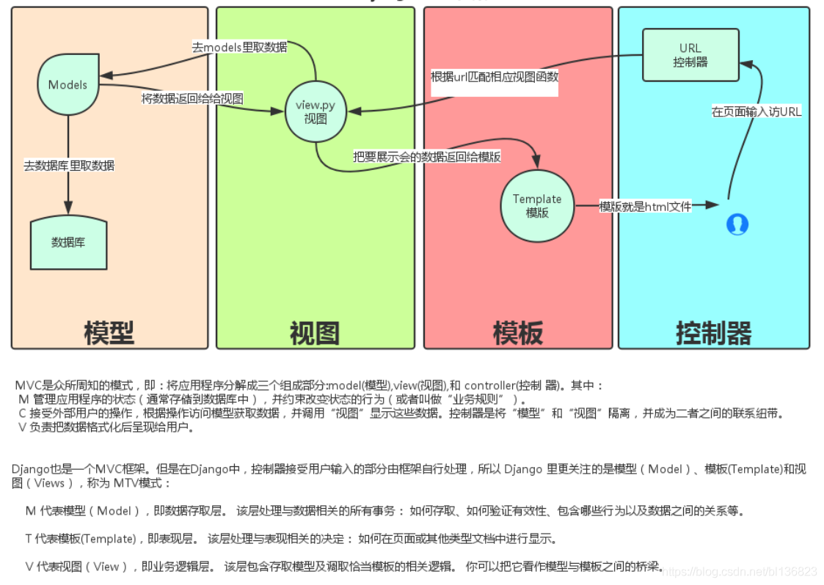
Django 是一个开放源代码的 Web 应用框架，由 Python 写成，它最初是被开发来用于管理一些以新闻内容为主的网站，即是CMS（内容管理系统）软件。
Django 是一个遵循 MVC 设计模式的框架。MVC 是 Model、View、Controller 三个单词的简写，分别代表模型、视图、控制器。Django 也是一个 遵循 MTV 设计模式的框架。MTV 是 Model、Template、View 三个单词的简写，分别代表模型、模版、视图 。

Slide 4
Flask 是一个 Python 实现的 Web 开发微框架，但是这个“微”并不代表着 Flask 功能比较简陋、有所欠缺。微框架中的 “微” 意味着：
Flask 旨在保持核心简单而易于扩展；
Flask 不会替用户做出太多决策，比如使用何种数据库；
Flask 的选项（比如使用何种模板引擎) 通常有多个，用户很容易替换。
默认情况下，Flask 不包含数据库抽象层、模板引擎、身份认证或其它任何已有多种库可以胜任的功能，如下图所示。然而，Flask 支持用扩展来给应用添加这些功能，应用程序可以很方便的集成这些扩展。众多的扩展提供了数据库集成、表单验证、上传处理、各种各样的开放认证技术等功能。

Slide 5
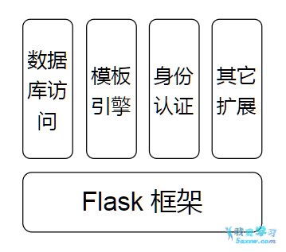
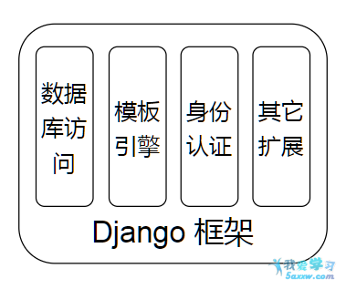

Django 是一个 Python 实现的 Web 开发重框架。重框架中的 “重” 意味着，Django 除了实现 Web 框架的基本功能，内置了大量的模块与， Flask 的架构相比，两者的区别很明显：
Flask 仅包含最核心的框架功能，没有集成数据库访问、模板引擎等功能；
Django 不仅包含最核心的框架功能，还包含了数据库访问、模板引擎等功能。

Slide 6
Django 集成的功能模块包括：
对象关系映射 (ORM, Ojbect Relation Model)
以 Python 类形式定义数据模型，ORM 将模型与关系数据库关联，得到一个非常容易使用的数据库 API，同时也可以在 Django 中使用原始的 SQL 语句访问数据库。
表单处理
可以方便的生成各种表单模型，实现表单的有效性检验，可以方便的从定义的模型实例生成相应的表单。
模板引擎
Django 模板用于编写 html 代码，更快更方便的完成页面开发，再通过在视图中渲染模板，将生成最终的 html 字符串返回给客户端浏览器。
后台管理系统
Django 自带一个 ADMIN site，类似于内容管理系统，不需要再花大量的工作来创建用户和内容管理系统。

Slide 7
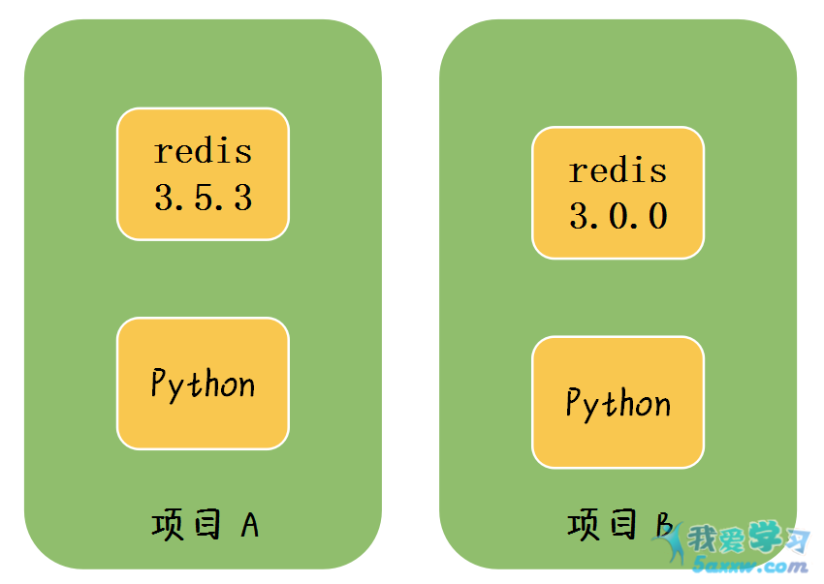

环境搭建
虚拟开发环境是一个隔离的运行环境，每个运行环境中包含有一套独立的组件：Python 解释器、各种第三方包。每个运行环境中包含的组件是私有的、不共享的，因此运行环境之间是隔离的。
使用 Python 开发一个项目，需要安装各种第三方包，项目有可能依赖特定版本的第三方包。例如，项目 A 依赖 3.5.3 版本的 redis 包，而项目 B 依赖 3.0.0 版本的 redis 包。通过为项目 A 和项目 B 分别设置一个虚拟开发环境，项目 A 的虚拟开发环境中包含 3.5.3 版本的 redis 包，项目 B 的虚拟开发环境中包含 3.0.0 版本的 redis 包，从而解决了第三方包的版本依赖问题。

Slide 8
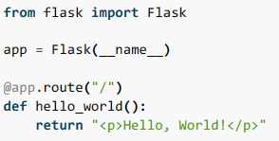
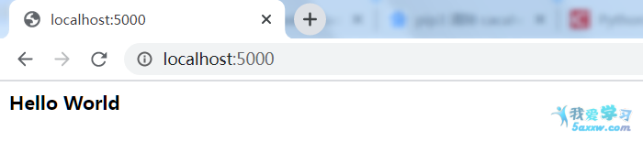
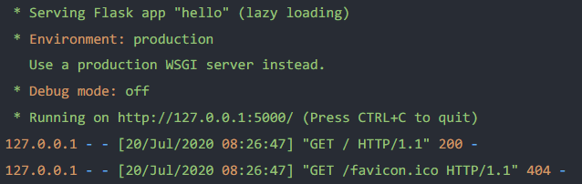
演示：一个最小的 Flask 应用
app.py
在浏览器中访问：
在控制台中，Flask 应用输出如下:
Notes:
from flask import Flask
app = Flask(__name__)
@app.route("/")
def hello_world():
return "<p>Hello, World!</p>"

Slide 9
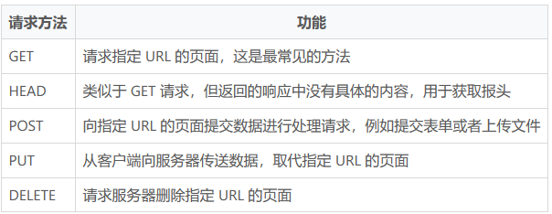
Flask 中的 HTTP 方法
根据 HTTP 标准，常用的 HTTP 请求如下所示：

Slide 10
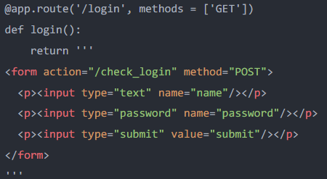
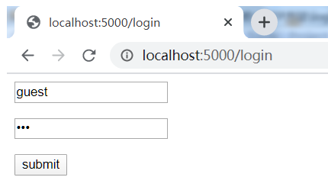
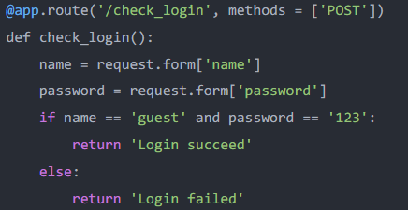
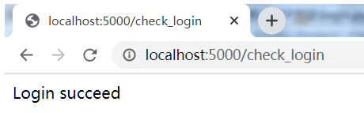

Slide 11
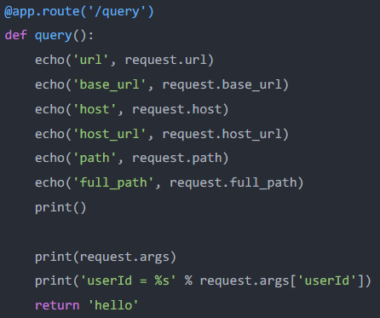
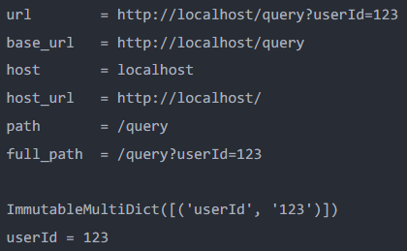
Flask 中分析 URL 参数

Slide 12
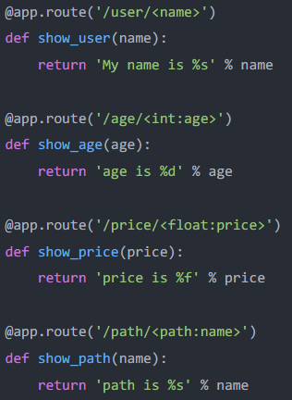
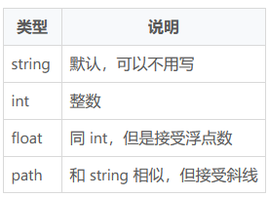
Flask 中的动态路由
Flask 中动态路由是指带有参数的页面路径 /prefix/<参数>
提供四种基本类型转换器

Slide 13

Flask 的 debug 模式
Flask 程序可以运行在 Debug 模式下，Debug 模式提供了如下功能：
当 Flask 程序出现错误时，在浏览器中提示错误的详细信息
修改 Flask 程序代码后，Flask 程序会重新加载，不需要重启 Flask 程序，即可在浏览器中看到修改后的效果
调用 Flask 应用的 run 方法时，设置参数 Debug = True，启动 Flask 程序的调试模式

Slide 14
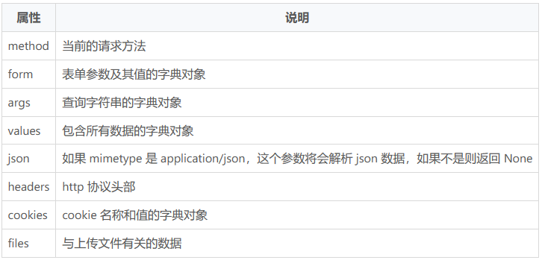
Flask 的 request 对象
服务端收到将客户端发送的数据后，封装形成一个请求对象，在 Flask 中，请求对象是一个模块变量 flask.request，它包含了如下常用属性

Slide 15
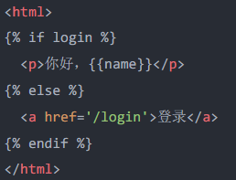


Flask 的 jinja2 模板
浏览器访问网站时，服务端通常会返回一个包含各类信息的 html 页面。因为网页是动态的，页面中的某些信息需要根据不同的情况来进行调整，比如对登录和未登录用户显示不同的信息，所以页面需要在用户访问时根据程序逻辑动态生成。
把包含变量和运算逻辑的 html 或其他格式的文本叫做模板，执行这些变量替换和逻辑计算工作的过程被称为渲染，在 Flask 中，这个工作由模板渲染引擎——jinja2 来完成

Slide 16
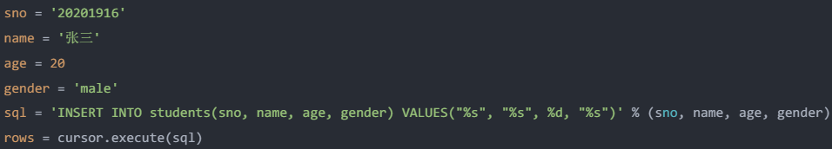
Flask 的 ORM 模型
访问关系数据库的传统方式是：拼接 SQL 语句。例如，向数据库中插入一条数据，根据要插入的数据拼接一条 SQL INSERT 语句。
随着项目越来越大，通过拼接 SQL 语句访问数据库存在如下的问题：
1. 繁琐易错
2. SQL 语句重复利用率低
3. Web 安全漏洞

Slide 17
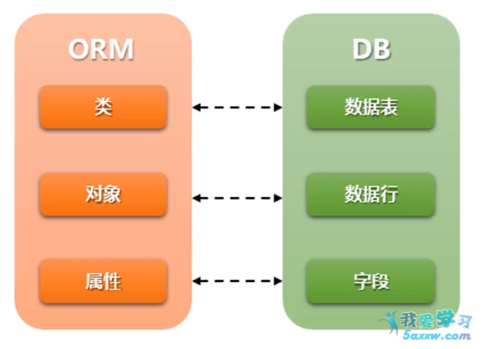

Flask 的 ORM 模型
随着面向对象的软件开发方法发展，出现了对象 - 关系映射 (Object Relation Mapping) 模型，简称为 ORM，ORM 通过使用描述对象和数据库之间映射的元数据，将面向对象语言程序中的对象自动持久化到关系数据库中。
关系数据库中的表对应于面向对象中的类；
关系数据库中的数据行（记录）对应于面向对象中的对象；
关系数据库中的字段对应于面向对象中的属性。

Slide 18
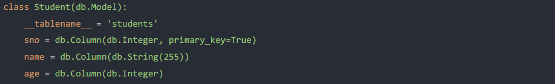
Flask 的 ORM 模型

Slide 19
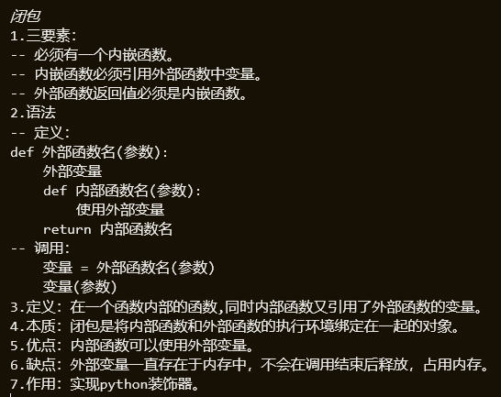
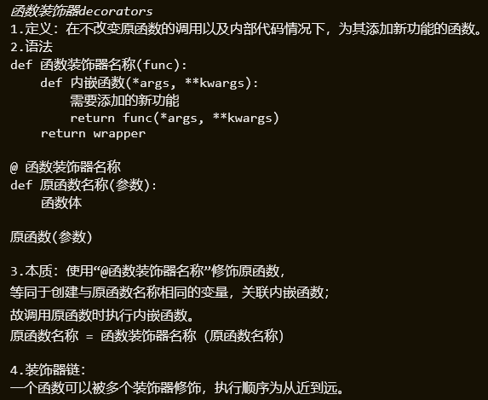
附录：装饰器

Slide 20
附录：CSRF
CSRF 是英文 Cross Site Request Forgery 的缩写，中文翻译为 “跨站请求伪造”，它是一种挟制用户在当前已登录的 Web 应用程序上执行非本意的操作的攻击方法。
用户使用浏览器登录网站，通过身份验证后，来自该浏览器的请求会得到授权：在服务端可以执行新增数据、修改数据、删除数据等操作。但是，这样的身份验证机制存在一个漏洞：只能保证请求发自某个登录用户的浏览器，却不能保证请求本身是用户自愿发出的。
攻击者利用身份验证漏洞可以挟制用户在当前已登录的 Web 应用程序上执行非本意的操作。

Slide 21
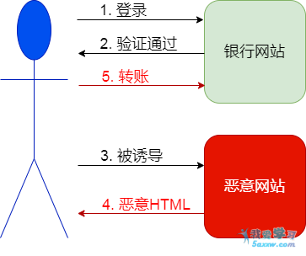

附录：CSRF
受害者的浏览器收到恶意的 HTML 后，执行恶意的 HTML 中的 Javascript 代码，自动向银行提出了一个转账请求。
银行网站收到转账请求后进行处理，如果受害者没有退出银行网站的登录，此次转账请求可以通过身份验证，可以正常完成转账的功能。

Slide 22
附录：CSRF
CSRF 防御的方法：
1、验证 HTTP Referer 字段
正常情况下，Referer 字段和请求的地址是位于同一域名下的。如果是 CSRF 攻击发起的请求，那么 Referer 字段和请求的地址就不是同一域名了，因此，服务器通过验证 HTTP Referer 字段就能识别出 CSRF 攻击。
2、在请求中添加 Token 并验证
用户访问某个安全相关的页面，例如银行的转账页面；
服务端生成一个随机的 Token，放在用户的 Session 中；
在安全相关的页面附带上 Token，返回给客户端；
用户提交请求后，服务端获取两个 Token：验证表单中的 Token、用户 Session 中的 Token，如果一致则为合法请求，不一致则识别为 CSRF 攻击

